Slide 1

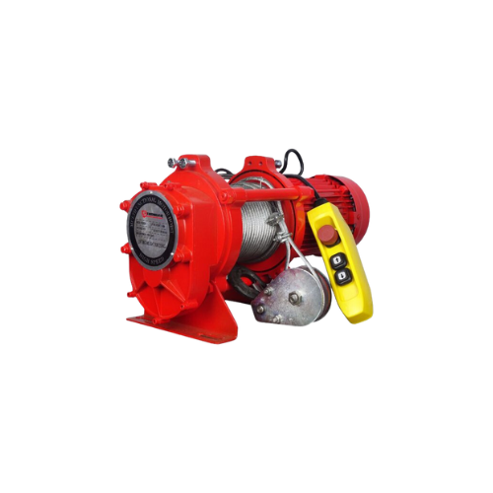
VẬN HÀNH MÁY TỜI ĐIỆN
BÀI GIẢNG HUẤN LUYỆN AN TOÀN LAO ĐỘNG
BẢN QUYỀN THUỘC AN TOÀN LAO NAM VIỆT

Slide 2
Một số vụ tai nạn lao động khi vận hành máy tời điện
Máy tời điện (electric winch) đóng vai trò quan trọng trong nhiều lĩnh vực công nghiệp và xây dựng, giúp di chuyển và nâng vật nặng một cách hiệu quả:
  Nguy cơ Rơi Vật nặng
  Thiếu Bảo Dưỡng và Kiểm Tra
  Sai Lầm Trong Vận Hành
  Thời Tiết Xấu
  Thiếu Trang Thiết Bị Bảo Hộ

Slide 3
Tóm tắt bài học
1. Giới thiệu
2. Thành Phần Và Chức Năng Của máy tời điện
3. Kiểm tra và bảo trì an toàn trước khi vận hành máy tời điện
4. Quy trình vận hành an toàn máy tời điện
5. Đánh giá rủi ro và quản lý mối nguy khi vận hành máy tời điện
6. Các yếu tố ảnh hưởng đến an toàn lao động khi vận hành máy tời điện
7. Đào tạo an toàn lao động về kỹ năng vận hành máy tời điện
8. Ý nghĩa của an toàn lao động trong việc vận hành máy tời điện

Slide 4
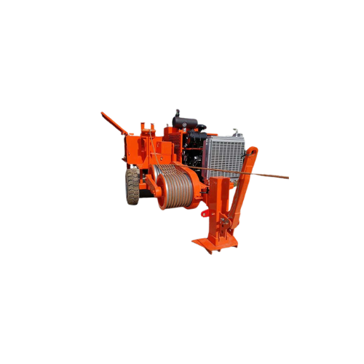
Giới thiệu
A. Tổng quan về tầm quan trọng của an toàn lao động khi vận hành máy tời điện
An toàn lao động là một yếu tố quan trọng không thể phớt lờ khi vận hành máy tời điện, đặc biệt là trong môi trường làm việc đòi hỏi sự chính xác và cẩn trọng.
Việc thực hiện các biện pháp an toàn phù hợp không chỉ giúp bảo vệ người lao động khỏi nguy cơ tai nạn và chấn thương mà còn đảm bảo hiệu suất và hiệu quả của quá trình làm việc.

Slide 5
Giới thiệu
B. Các giao thức và quy định an toàn quan trọng khi vận hành máy tời điện
Các giao thức và quy định an toàn khi vận hành máy tời điện đóng vai trò quan trọng trong việc bảo đảm an toàn cho người lao động và môi trường làm việc. Đầu tiên, việc tuân thủ các hướng dẫn vận hành của nhà sản xuất là cực kỳ quan trọng.
Điều này bao gồm việc hiểu rõ các tính năng và hạn chế của máy tời điện, cũng như các biện pháp an toàn cần thiết khi sử dụng.

Slide 6
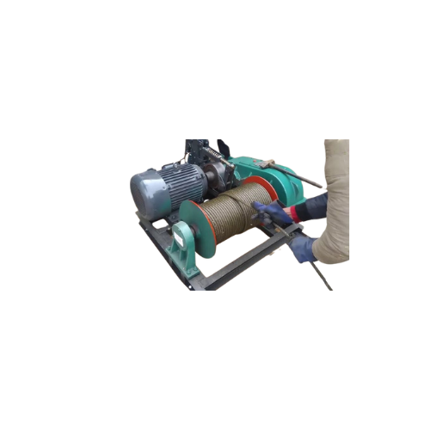
Thành Phần Và Chức Năng Của máy tời điện
A. Các thành phần khác nhau của máy tời điện:
Máy tời điện là một thiết bị phức tạp với nhiều thành phần khác nhau, mỗi thành phần đóng vai trò quan trọng trong quá trình hoạt động.
Trong một máy tời điện tiêu chuẩn, các thành phần chính bao gồm động cơ, hệ thống truyền động, hệ thống dây cáp hoặc dây nâng, cùng các bộ phận điều khiển và bảo vệ.

Slide 7
Thành Phần Và Chức Năng Của máy tời điện
B. Cấu trúc và nguyên lý hoạt động của máy tời điện:
Cấu trúc và nguyên lý hoạt động của máy tời điện là một phần quan trọng trong việc hiểu cách thiết bị này hoạt động. Máy tời điện thường có cấu trúc gồm động cơ, hệ thống truyền động, dây cáp hoặc dây nâng, và các bộ phận điều khiển.
Động cơ là nguồn năng lượng chính để vận hành máy tời. Đối với máy tời điện, thường sử dụng động cơ điện để chuyển đổi năng lượng điện thành năng lượng cơ học, tạo ra lực kéo cần thiết để nâng hoặc kéo vật phẩm.

Slide 8
Thành Phần Và Chức Năng Của máy tời điện
C. Ứng dụng trong ngành sản xuất của máy tời điện:
Máy tời điện đóng vai trò quan trọng trong nhiều ngành sản xuất khác nhau, cung cấp một giải pháp hiệu quả và linh hoạt cho việc nâng và di chuyển vật liệu và sản phẩm.
Trong ngành sản xuất, máy tời điện thường được sử dụng để nâng và vận chuyển các vật phẩm nặng và cồng kềnh, giúp tăng cường hiệu suất và tiết kiệm thời gian lao động.

Slide 9
Thành Phần Và Chức Năng Của máy tời điện
D. Những rủi ro liên quan đến việc vận hành máy tời điện:
Việc vận hành máy tời điện đem lại nhiều lợi ích, nhưng cũng đi kèm với nhiều rủi ro tiềm ẩn. Một trong những rủi ro chính là tai nạn lao động, có thể xảy ra khi không tuân thủ đúng các quy tắc an toàn hoặc khi sử dụng máy tời điện không đúng cách.
Việc không đảm bảo an toàn khi vận hành máy tời có thể dẫn đến tai nạn như rơi vật nặng, mắc kẹt hoặc va chạm.

Slide 10
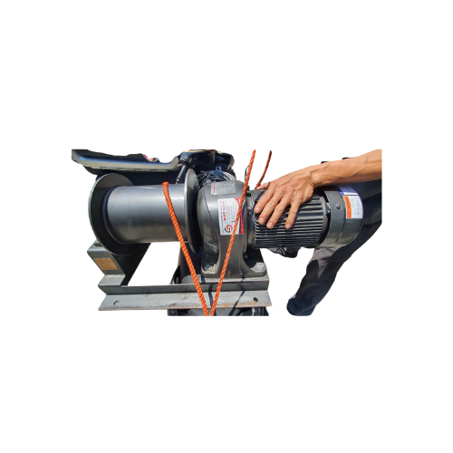
Kiểm tra và bảo trì an toàn trước khi vận hành máy tời điện
A. Kiểm tra an toàn trước khi vận hành máy tời điện
Trước khi vận hành máy tời điện, việc thực hiện kiểm tra an toàn là bước quan trọng để đảm bảo rằng thiết bị hoạt động một cách an toàn và hiệu quả. Đầu tiên, hãy kiểm tra trạng thái tổng quan của máy tời, bao gồm việc kiểm tra các phần cơ bản như động cơ, hệ thống truyền động và dây cáp hoặc dây nâng.
Đảm bảo rằng không có dấu hiệu của hỏng hóc, rò rỉ hoặc mài mòn nghiêm trọng.

Slide 11
Kiểm tra và bảo trì an toàn trước khi vận hành máy tời điện
B. Hướng dẫn bảo trì máy tời điện định kỳ
Bảo trì định kỳ là một phần quan trọng của việc duy trì hiệu suất và an toàn của máy tời điện. Đầu tiên, hãy xem xét bảo trì cơ bản như kiểm tra và thay thế dây cáp hoặc dây nâng nếu cần thiết.
Dây cáp hoặc dây nâng thường phải chịu nhiều áp lực và mài mòn, nên việc thay mới định kỳ giúp đảm bảo tính an toàn và độ bền của máy tời.

Slide 12
Quy trình vận hành an toàn máy tời điện
A. Hướng dẫn từng bước về quy trình vận hành máy tời điện an toàn:
Quy trình vận hành máy tời điện an toàn đòi hỏi tuân thủ các bước cụ thể để đảm bảo tính an toàn cho người sử dụng và môi trường làm việc. Đầu tiên, trước khi bắt đầu vận hành, hãy kiểm tra kỹ lưỡng máy tời và xung quanh để đảm bảo không có vật thể nào cản trở hoạt động và không có nguy cơ tai nạn.
Tiếp theo, hãy đảm bảo rằng tất cả người sử dụng đã được đào tạo về quy trình vận hành an toàn và sử dụng thiết bị bảo hộ cá nhân đầy đủ như mũ bảo hiểm, găng tay và giày bảo hộ.

Slide 13
Quy trình vận hành an toàn máy tời điện
B. Các biện pháp xử lý khẩn cấp và cơ chế ứng phó sự cố khi vận hành máy tời điện:
Đầu tiên, hãy đảm bảo rằng tất cả nhân viên đã được đào tạo về các biện pháp an toàn và quy trình xử lý sự cố.
Trong trường hợp xảy ra sự cố như rò rỉ dầu, ngừng đột ngột của máy tời hoặc mất kiểm soát, hãy ngưng ngay lập tức hoạt động và thông báo cho người quản lý hoặc nhóm an toàn để họ có thể xử lý tình huống.

Slide 14
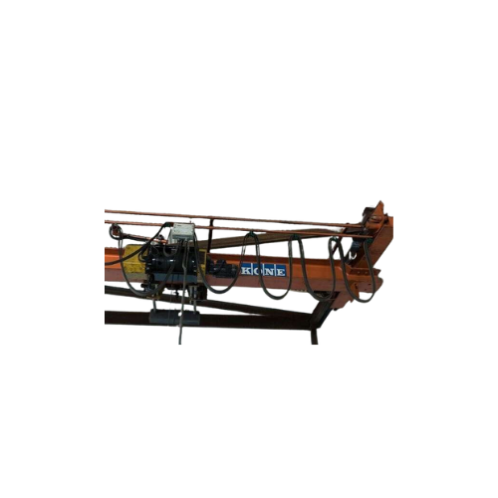
Đánh giá rủi ro và quản lý mối nguy khi vận hành máy tời điện
A. Nhận diện các rủi ro, mối nguy hiểm tiềm ẩn trong vận hành máy tời điện:
Trước khi vận hành máy tời điện, việc nhận diện các rủi ro và mối nguy hiểm tiềm ẩn là quan trọng để đảm bảo an toàn cho mọi người và tài sản.
Một trong những rủi ro chính là tai nạn lao động, có thể xảy ra do việc không tuân thủ đúng các quy tắc an toàn hoặc sử dụng máy tời không đúng cách. Các tai nạn có thể bao gồm rơi vật nặng, mắc kẹt hoặc va chạm.

Slide 15
Đánh giá rủi ro và quản lý mối nguy khi vận hành máy tời điện
B. Các chiến lược phòng ngừa mối nguy hiệu quả khi vận hành máy tời điện:
1. Kiểm tra và bảo dưỡng định kỳ máy tời điện để việc vận hành an toàn
  Kiểm tra và bảo dưỡng định kỳ máy tời điện là một phần quan trọng của việc đảm bảo an toàn trong quá trình vận hành. Đầu tiên, cần thiết phải thực hiện các kiểm tra cơ bản định kỳ để đảm bảo rằng máy tời hoạt động một cách đúng cách.
  Điều này bao gồm kiểm tra trạng thái tổng quan của máy tời, bao gồm kiểm tra động cơ, hệ thống truyền động và các bộ phận điều khiển.

Slide 16
Đánh giá rủi ro và quản lý mối nguy khi vận hành máy tời điện
B. Các chiến lược phòng ngừa mối nguy hiệu quả khi vận hành máy tời điện:
2. Tuân thủ các quy định an toàn lao động để việc vận hành an toàn máy tời điện an toàn
  Tuân thủ các quy định an toàn lao động là yếu tố cực kỳ quan trọng để đảm bảo việc vận hành máy tời điện diễn ra một cách an toàn và hiệu quả.
  Đầu tiên, việc cung cấp đào tạo và huấn luyện cho nhân viên về các quy định an toàn lao động và các quy trình vận hành an toàn là cực kỳ quan trọng. Đảm bảo rằng tất cả nhân viên đã được hướng dẫn về cách sử dụng máy tời điện một cách đúng cách và an toàn.

Slide 17
Đánh giá rủi ro và quản lý mối nguy khi vận hành máy tời điện
B. Các chiến lược phòng ngừa mối nguy hiệu quả khi vận hành máy tời điện:
3. Xác định và đánh dấu vùng an toàn khi vận hành máy tời điện
  Đầu tiên, hãy xác định các khu vực nguy hiểm như nơi có nguy cơ va chạm, rơi vật liệu hoặc các vật thể di động khác.
  Tiếp theo, đánh dấu rõ ràng các vùng an toàn bằng biển báo, dây rào hoặc vạch kẻ đất. Các biện pháp này giúp người làm việc nhận biết và tránh xa các khu vực nguy hiểm khi vận hành máy tời.

Slide 18
Đánh giá rủi ro và quản lý mối nguy khi vận hành máy tời điện
B. Các chiến lược phòng ngừa mối nguy hiệu quả khi vận hành máy tời điện:
4. Sử dụng thiết bị bảo hộ cá nhân khi vận hành máy tời điện
  Trong quá trình vận hành máy tời điện, việc sử dụng thiết bị bảo hộ cá nhân là bước quan trọng để bảo vệ người lao động khỏi nguy cơ và tai nạn.
  Một số thiết bị bảo hộ cá nhân quan trọng bao gồm mũ bảo hiểm, găng tay, kính bảo hộ và giày bảo hộ.

Slide 19
Đánh giá rủi ro và quản lý mối nguy khi vận hành máy tời điện
B. Các chiến lược phòng ngừa mối nguy hiệu quả khi vận hành máy tời điện:
5. Quy trình khẩn cấp và phản ứng trong trường hợp sự cố khi vận hành máy tời điện
  Đầu tiên, người lao động phải ngừng ngay lập tức mọi hoạt động và thông báo về sự cố cho người quản lý hoặc nhóm an toàn.
  Tiếp theo, phải tiến hành đánh giá nguy cơ và xác định nguyên nhân của sự cố để có thể áp dụng biện pháp khắc phục kịp thời.

Slide 20
Đánh giá rủi ro và quản lý mối nguy khi vận hành máy tời điện
B. Các chiến lược phòng ngừa mối nguy hiệu quả khi vận hành máy tời điện:
6. Tham gia các khóa học an toàn lao động khi vận hành máy tời điện
  Huấn luyện an toàn vệ sinh lao động không chỉ là yêu cầu pháp lý mà còn là cam kết đối với sự an toàn và sức khỏe của người lao động.
  Nó giúp nhân viên nhận biết và đối phó với các nguy cơ và tình huống nguy hiểm, từ đó giảm thiểu tai nạn, thương tích hoặc tử vong trong công việc hàng ngày.

Slide 21
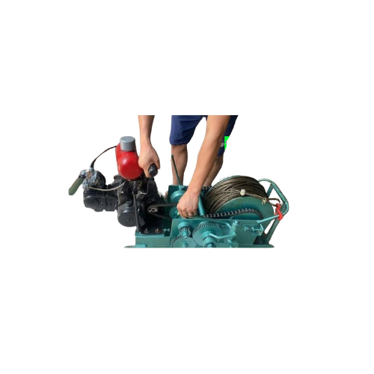
Các yếu tố ảnh hưởng đến an toàn lao động khi vận hành máy tời điện
A. Điều kiện thời tiết ảnh hưởng như thế nào đến việc vận hành máy tời điện
Điều kiện thời tiết có ảnh hưởng đáng kể đến việc vận hành máy tời điện. Trong điều kiện thời tiết xấu như mưa gió, sương mù hoặc tuyết, việc làm việc trở nên khó khăn và nguy hiểm hơn.
Mưa làm tăng nguy cơ trượt trên các bề mặt làm việc, gây ra nguy cơ ngã và trượt với máy tời hoặc vật liệu nâng.

Slide 22
Các yếu tố ảnh hưởng đến an toàn lao động khi vận hành máy tời điện
B. Môi trường làm việc ảnh hưởng như thế nào đến việc vận hành máy tời điện
Môi trường làm việc đóng vai trò quan trọng trong việc ảnh hưởng đến việc vận hành máy tời điện. Một môi trường làm việc sạch sẽ và có đủ ánh sáng giúp người làm việc dễ dàng quan sát và điều khiển máy tời một cách chính xác.
Ngược lại, môi trường làm việc bẩn và thiếu ánh sáng có thể gây khó khăn trong quá trình vận hành và tăng nguy cơ tai nạn.

Slide 23
Các yếu tố ảnh hưởng đến an toàn lao động khi vận hành máy tời điện
C. Tình trạng kỹ thuật của máy tời điện ảnh hưởng như thế nào đến việc vận hành máy tời điện
Tình trạng kỹ thuật của máy tời điện đóng vai trò quan trọng trong việc ảnh hưởng đến việc vận hành máy tời. Máy tời điện cần phải được kiểm tra định kỳ và bảo dưỡng để đảm bảo rằng tất cả các bộ phận hoạt động đúng cách và an toàn.
Nếu máy tời gặp phải các vấn đề kỹ thuật như hỏng hóc hoặc lỗi cảm biến, có thể dẫn đến việc hoạt động không ổn định hoặc nguy cơ tai nạn.

Slide 24
Các yếu tố ảnh hưởng đến an toàn lao động khi vận hành máy tời điện
D. Kiến thức an toàn và kỹ năng của người lao động ảnh hưởng như thế nào đến việc vận hành máy tời điện
Kiến thức an toàn và kỹ năng của người lao động đóng vai trò quan trọng trong việc ảnh hưởng đến việc vận hành máy tời điện. Đầu tiên, việc hiểu biết về các nguy cơ và rủi ro liên quan đến việc sử dụng máy tời là cực kỳ quan trọng.
Người lao động cần phải biết cách xác định và đánh giá nguy cơ, đồng thời biết cách áp dụng các biện pháp phòng ngừa và an toàn.

Slide 25
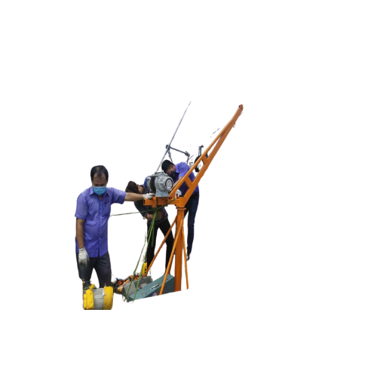
Đào tạo an toàn lao động về kỹ năng vận hành máy tời điện an toàn
A. Tại sao người vận hành máy tời điện cần phải được đào tạo an toàn lao động:
Người vận hành máy tời điện cần phải được đào tạo về an toàn lao động vì nhiều lý do quan trọng. Đầu tiên và quan trọng nhất, đào tạo an toàn giúp họ nhận biết và hiểu rõ về các nguy cơ và rủi ro tiềm ẩn khi làm việc với máy tời.
Điều này bao gồm nhận diện các nguy cơ va chạm, rơi vật liệu, đánh giá nguy cơ điện, và hiểu biết về các biện pháp phòng ngừa và xử lý sự cố.

Slide 26
Đào tạo an toàn lao động về kỹ năng vận hành máy tời điện an toàn
B. Huấn luyện an toàn lao động vận hành máy tời điện ở đâu?
An Toàn Nam Việt là trung tâm chuyên huấn luyện an toàn lao động uy tín và chất lượng ở Việt Nam hiện nay. Với các buổi huấn luyện an toàn lao động được diễn ra liên tục tại các xưởng sản xuất, nhà máy hoặc công trường xây dựng trên khắp cả nước (63 tỉnh thành tại Việt Nam).
Đảm bảo cho việc huấn luyện được hiệu quả, An Toàn Nam Việt chuẩn bị cẩn thận, tỉ mỉ từng tí một dù là nhỏ nhất. Từ việc chuẩn bị công cụ, dụng cụ, thiết bị giảng dạy đến giáo trình, tài liệu, âm thanh, ánh sáng.

Slide 27
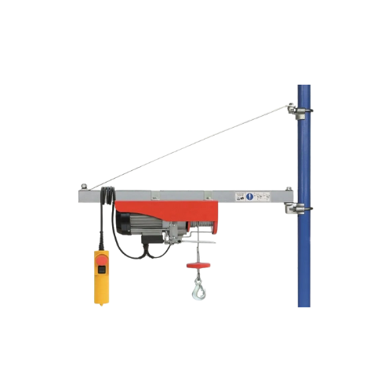
Ý nghĩa của an toàn lao động trong việc vận hành máy tời điện
A. Tầm quan trọng của việc duy trì an toàn lao động trong vận hành máy tời điện
Việc duy trì an toàn lao động trong vận hành máy tời điện là vô cùng quan trọng với nhiều lý do. Trước hết, an toàn lao động đảm bảo sự bảo vệ của người lao động, giảm thiểu nguy cơ tai nạn và thương tích trong quá trình làm việc.
Điều này không chỉ ảnh hưởng đến sức khỏe và tính mạng của nhân viên mà còn tác động tích cực đến tinh thần làm việc và hiệu suất công việc.

Slide 28
Ý nghĩa của an toàn lao động trong việc vận hành máy tời điện
B. Biện pháp an toàn quan trọng cần nắm được trước khi vận hành máy tời điện
Đầu tiên, người vận hành cần kiểm tra kỹ lưỡng máy tời trước khi sử dụng để đảm bảo rằng tất cả các bộ phận hoạt động đúng cách và không có hỏng hóc.
Tiếp theo, việc đảm bảo rằng khu vực làm việc xung quanh máy tời được sạch sẽ và không có vật cản giúp giảm thiểu nguy cơ va chạm và tai nạn.

Slide 29
Cảm ơn các bạn đã theo dõi
Mọi thắc mắc về bài giảng xin liên hệ với chúng tôi theo thông tin bên dưới:
CÔNG TY TNHH HUẤN LUYỆN AN TOÀN VÀ QUAN TRẮC MÔI TRƯỜNG NAM VIỆT (AN TOÀN NAM VIỆT)
Địa chỉ: Lầu 2, số 655 Đường Điện Biên Phủ, Phường 25, Quận Bình Thạnh, Thành phố Hồ Chí Minh, Việt Nam
Hotline 0908.111.791
Website https://antoannamviet.com/
Email: Lienhe@antoannamviet.com

